Slide 1
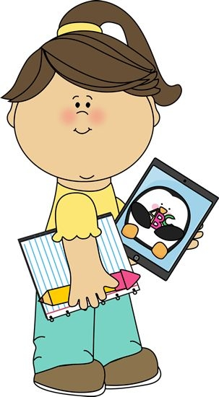
«A Comparision of Communication Using the Apple iPad and a Picture-based System»
M. Flores, K. Musgrove, S. Renner, V. Hinton,
S. Strozier, S. Franklin & D. Hil
Barbara De Santis

Slide 2
Comunicazione alternativa ed argomentativa (AAC)
Quale obiettivo?
Migliorare:
- abilità comunicative
- abilità sociali
Quali destinatari?
- Bambini e ragazzi con disabilità

Slide 3
Picture-based System
Sistema di comunicazione
Ma a che cosa serve?
1. incoraggiare la persistenza nella comunicazione 2. richiede che gli studenti si scambiano una figura per la parola o attività desiderata

Slide 4
Picture-based System
Dunque il «Picture Exchange Communication System»(PECS):
- Comunicazione parlata efficace;
- Supporto delle immagini.

Slide 5
La ricerca
Obiettivo:
- valutare l'utilità dell’iPad come un dispositivo di comunicazione;
- confrontare l’utilità dell’iPad con quella di un sistema di comunicazione con le figure.
Partecipanti:
- 5 bambini (8-11 anni);
- autismo, disabilità multiple, disabilità intellettuali;
- scuola elementare;
- programmi individualizzati di formazione.

Slide 6
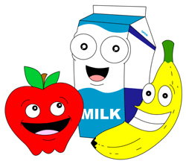
Il metodo
Setting:
- Programma estivo per persone con disabilità;
- «Snack time», momento naturale di comunicazione incidentale per quanto riguarda le richieste.
Materiali:
- tre diversi spuntini (salatini, cracker a forma di pesci rossi, e biscotti) e una bevanda;
- contenitori di plastica e brocca trasparente.

Slide 7
Due strumenti
Picture-based System:
- cartoncini con le figure per indicare oggetti e richieste;
iPad:
- App, ogni oggetto/richiesta raffigurato sullo schermo con una fotografia;
- voce registrata che descrive l’oggetto/richiesta.
ALTERNANZA DEGLI STRUMENTI PER 3 GIORNI CONSECUTIVI

Slide 8
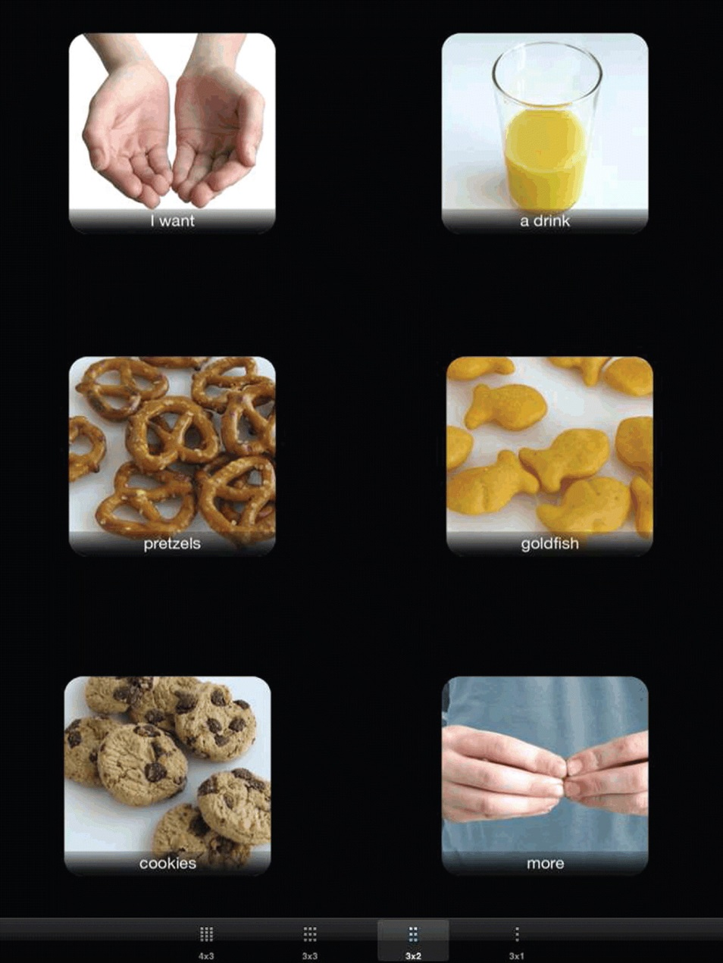
Come si presenta?

Slide 9
Procedura di ricerca
Contenitori per alimenti e brocca al centro del tavolo;
Ogni giorno per 3 giorni
A turno chiedere spuntino desiderato;
Se risponde entro 5 secondi riceve spuntino;
Se NON risponde entro 5 secondi salta il turno, si passa al prossimo bambino.
In tutto 15 minuti→ poi spuntino illimitato per tutti!

Slide 10
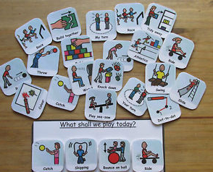
Strumento: Picture-base System
Strumento appreso nelle scuole di provenienza;
Modalità diverse di utilizzo dello strumento;
Una parola, più parole, formulazione di una frase.

Slide 11
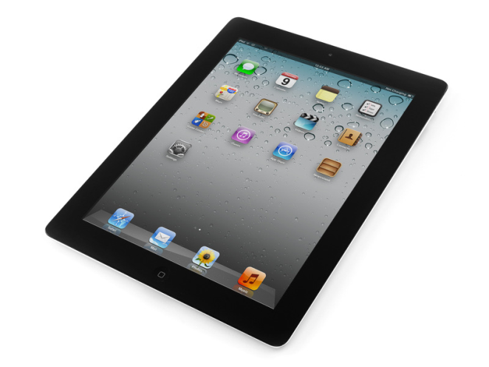
Strumento: iPad
Utilizzato per la prima volta;
Istruzioni per l’utilizzo;
Formazione individualizzata (accompagnamento della mano sullo schermo);
Riconoscimento dell’iPad come strumento di comunicazione

Slide 12
Raccolta dati
Registrazione degli eventi nei 3 giorni
OSSERVATORI
studenti di dottorato in educazione speciale addestrati per registrare i comportamenti di comunicazione

Slide 13
Quali risultati?
I ricercatori hanno notato differenze nella frequenza dei comportamenti di comunicazione mettendo a confronto i dati tra i due strumenti (3 bambini su 5, frequenza maggiore con iPad)
Gli insegnanti dichiarano che:
a) agli studenti piace utilizzare il nuovo dispositivo;
b) la comunicazione dei bambini è diventata più veloce;
c) l'iPad è facile da manipolare per gli studenti;
d) loro stessi hanno preferito l'iPad come sistema di comunicazione dell'immagine.

Slide 14
Ma gli studenti?
RISULTATI MISTI
Perché?
Alcuni preferiscono l’iPad;
Altri lo strumento già noto;
Competenze e preferenze individuali

Slide 15
Limiti della ricerca
No contesto scolastico ma programma estivo;
Tempo molto limitato (programma estivo breve);
I bambini sapevano già utilizzare lo strumento di comunicazione basato sulle immagini;
Le immagini dei cartoncini e le fotografie dell’iPad sono diverse.

Slide 16
Per concludere
Utilizzo dell’iPad non ha portato a risultati molto rilevanti (frequenza aumentata ma di poco);
MA
L’iPad è considerato uno strumento per migliorare l’efficacia e l’efficienza della comunicazione (più semplice da utilizzare, più pratico da spostare, più accessibile).

